Slide 1
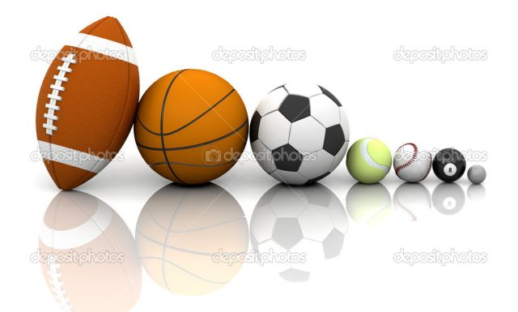
Проект «Такие разные мячи»
Подготовили:
Шарипова М.Б.
Юркова Л.Ю
воспитатели старшей группы № 3 МАДОУ № 140

Slide 2
Проблема
Все реже мы видим мячи в руках детей в качестве игрушки. Да и в детских играх часто действия с мячом однообразны.
Дети 4 лет зачастую не умеют взаимодействовать друг с другом, делиться мячом.
А между тем возможности игры с мячом распространяются далеко за пределы физического развития.

Slide 3
Актуальность.
Мяч по популярности занимает первое место в царстве детской игры. Можно только удивляться, замечая какое разнообразие впечатлений и действий может давать малышу обычный мяч!
Простейшие, на наш взрослый взгляд, действия в действительности оказываются исключительно полезны. Развивают наблюдательность, концентрацию внимания, чувства, движение и даже мышление.
Мяч - это рука ребенка, развитие ее связано напрямую с развитием интеллекта. Он, как магнит, притягивает к себе детей, стимулируя их неуемную фантазию и двигательное творчество.
Подавляющее большинство игр с мячом имеет большой потенциал для социального развития, общения и взаимодействия. Разумеется, сам малыш может изобретать различные способы обращения с мячами, но участие и пример взрослого совершенно необходимы! Наш положительный, веселый настрой в совместной игре зажигает в малыше его собственную активность и стремление к самостоятельности.

Slide 4
Цель:
Развитие стремления детей разнообразно использовать мяч в играх и физкультурных упражнениях.
Задачи:
1. Познакомить детей с видами, свойствами мячей и вариантами их использования.
2. Обучать детей действиям с мячом, элементам спортивных игр.
3. Познакомить с правилами безопасности в играх с мячом.
4. Прививать интерес к физическим упражнениям.

Slide 5
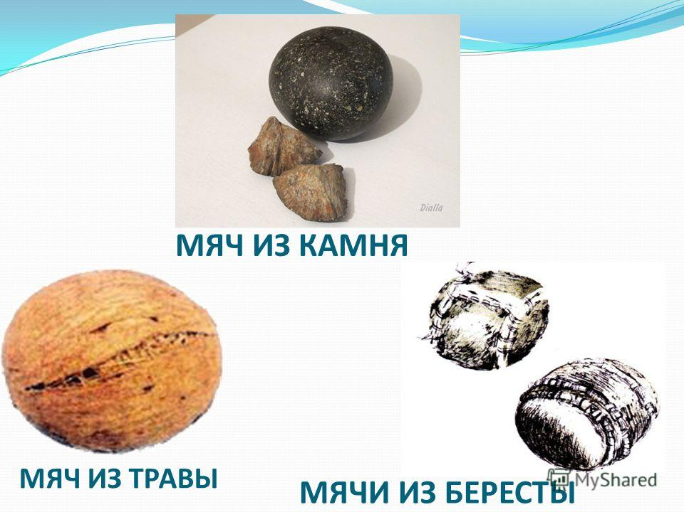

Slide 6
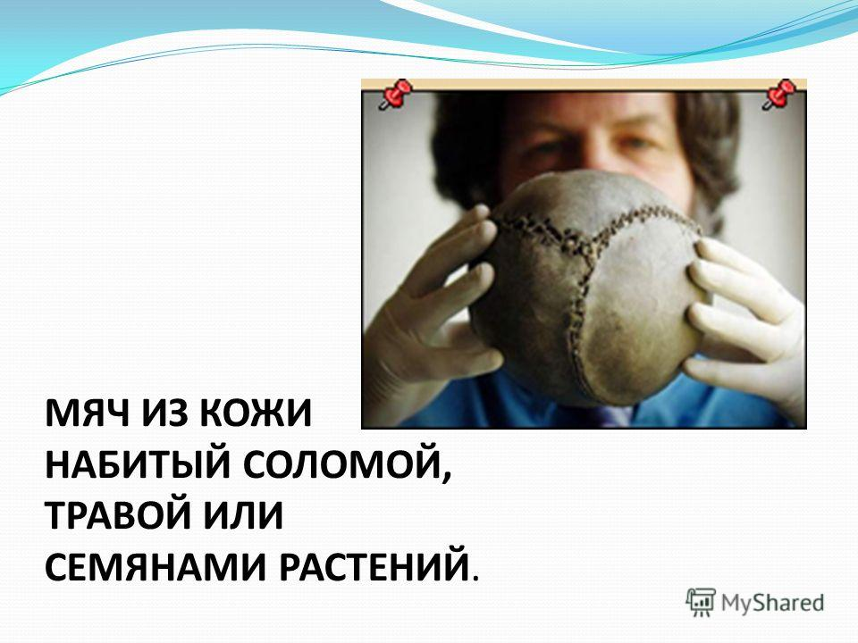

Slide 7
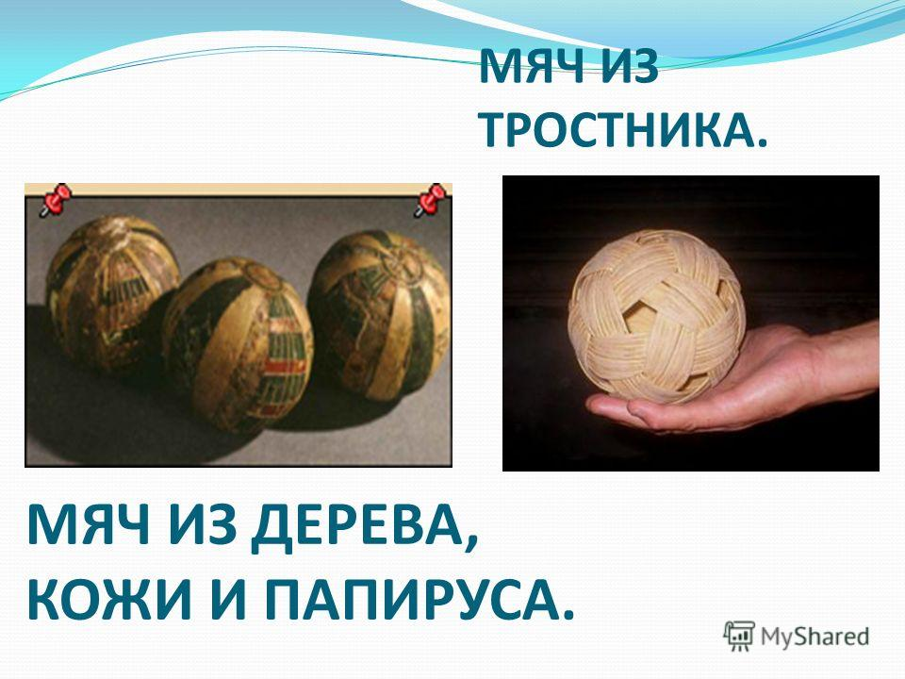

Slide 8
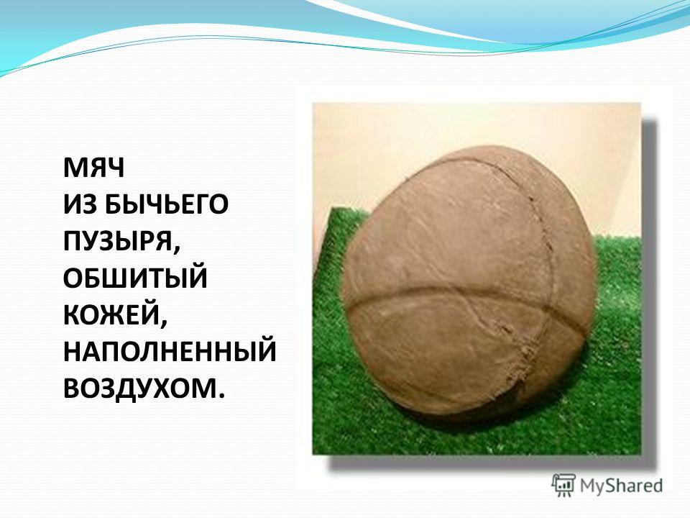

Slide 9
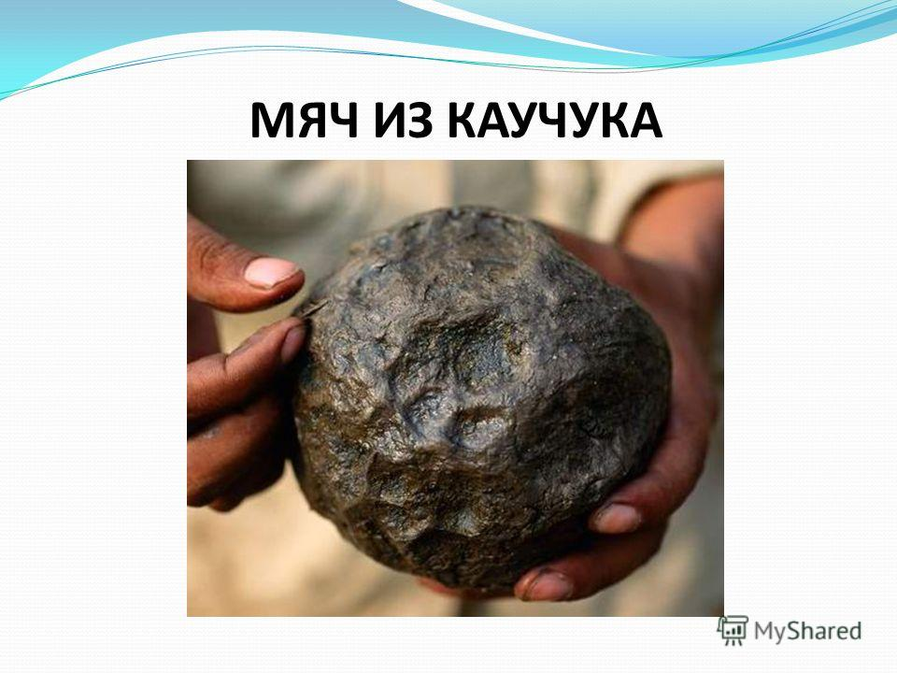

Slide 10
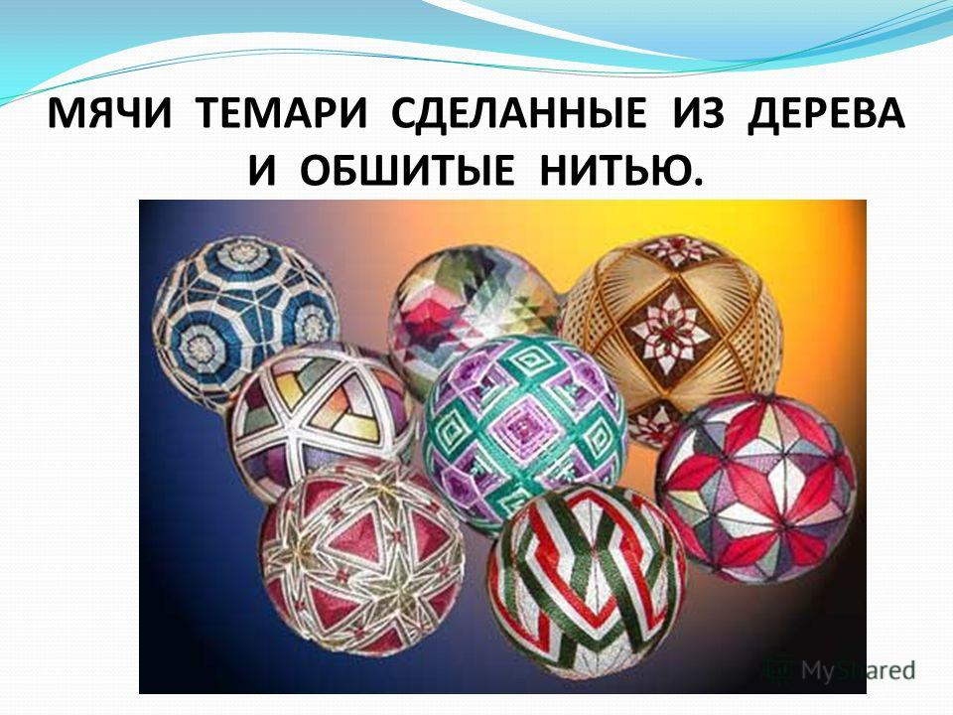

Slide 11
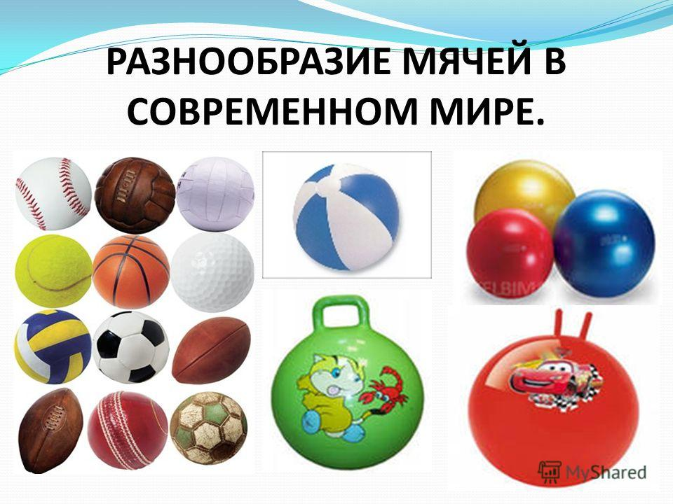

Slide 12
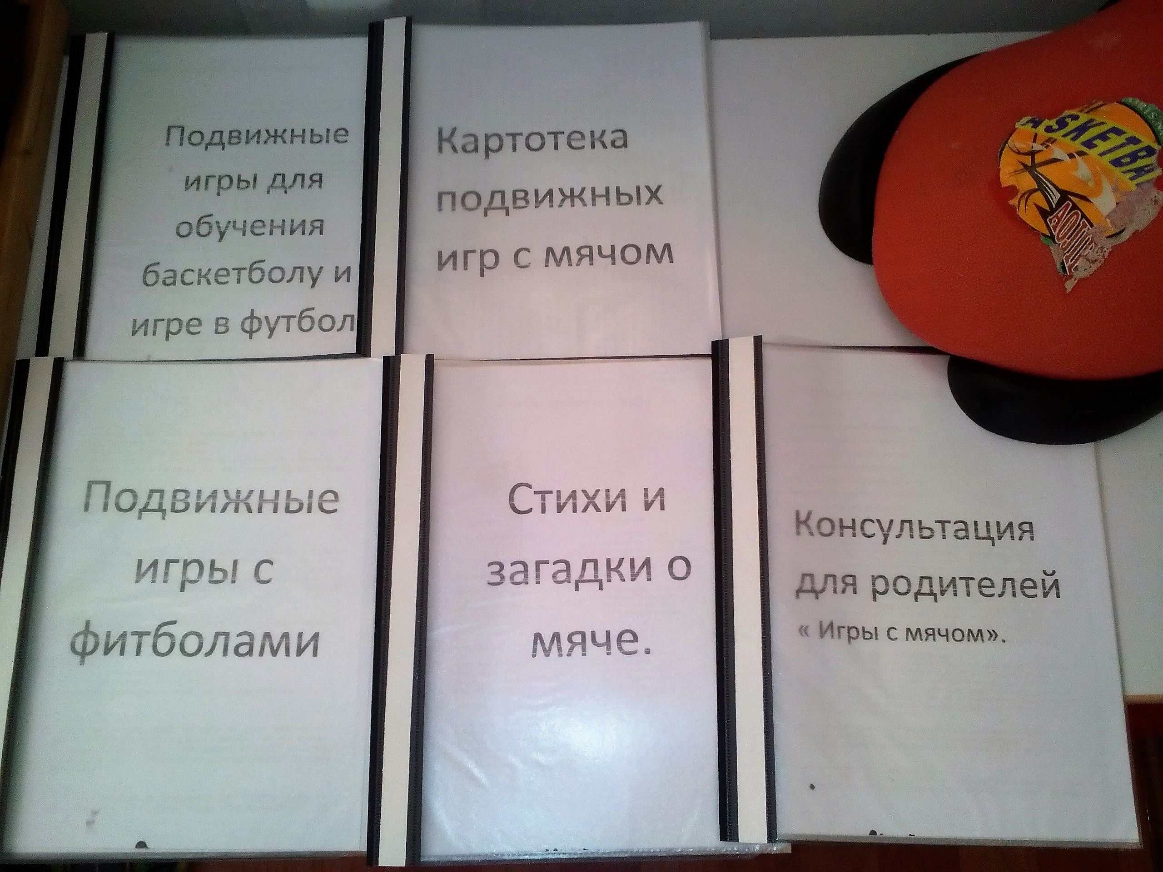
КАРТОТЕКИ И КОНСУЛЬТАЦИИ

Slide 13
сказки для детей
«Сказка о мяче и о Вовке» Л. Ушакова
«Сказка о мячике»
«Сказка для детей про кота-футболиста»
«Футбольный мяч»

Slide 14
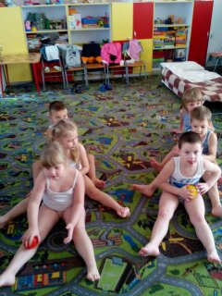
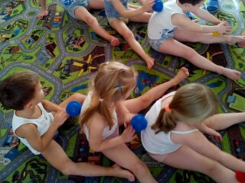
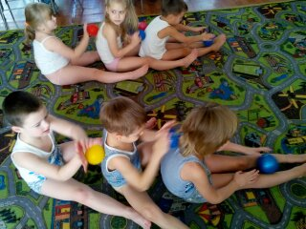
Гимнастика с массажными мячами

Slide 15
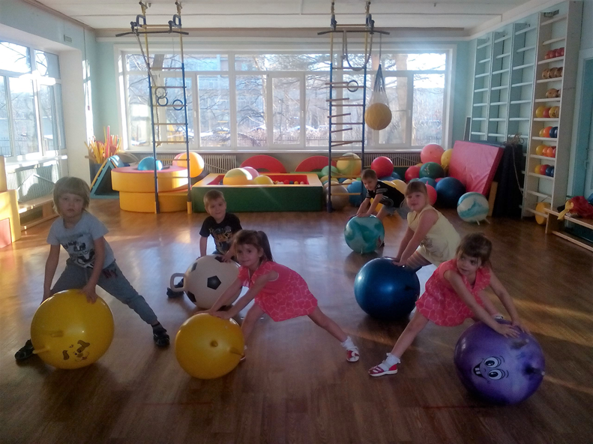
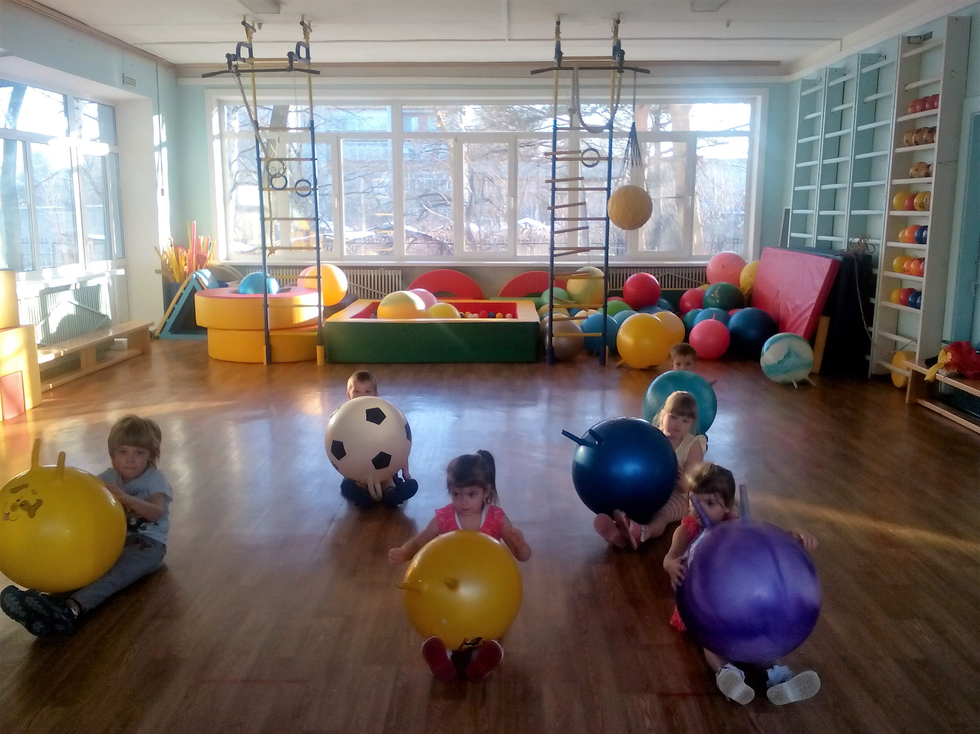
Фитбол-гимнастика

Slide 16
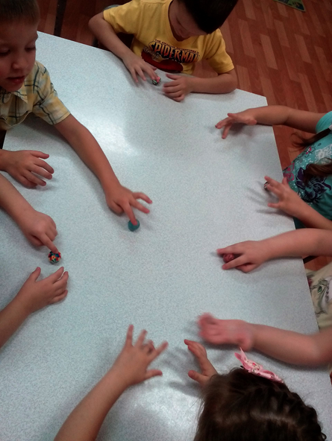
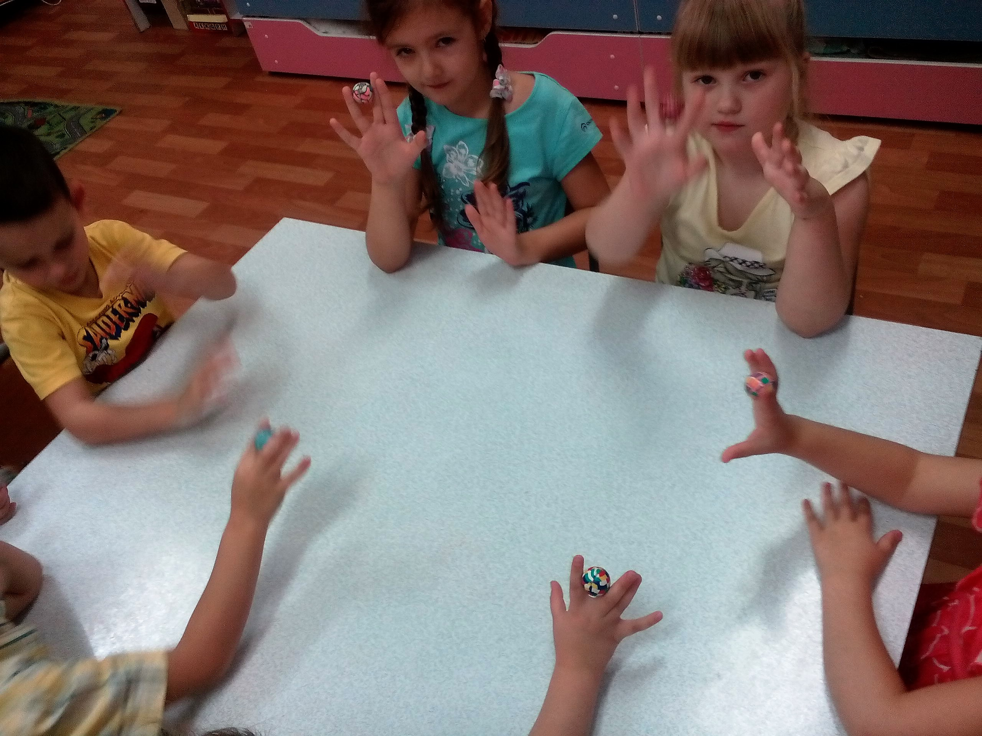
Пальчиковая гимнастика
«Игры с мячом».

Slide 17
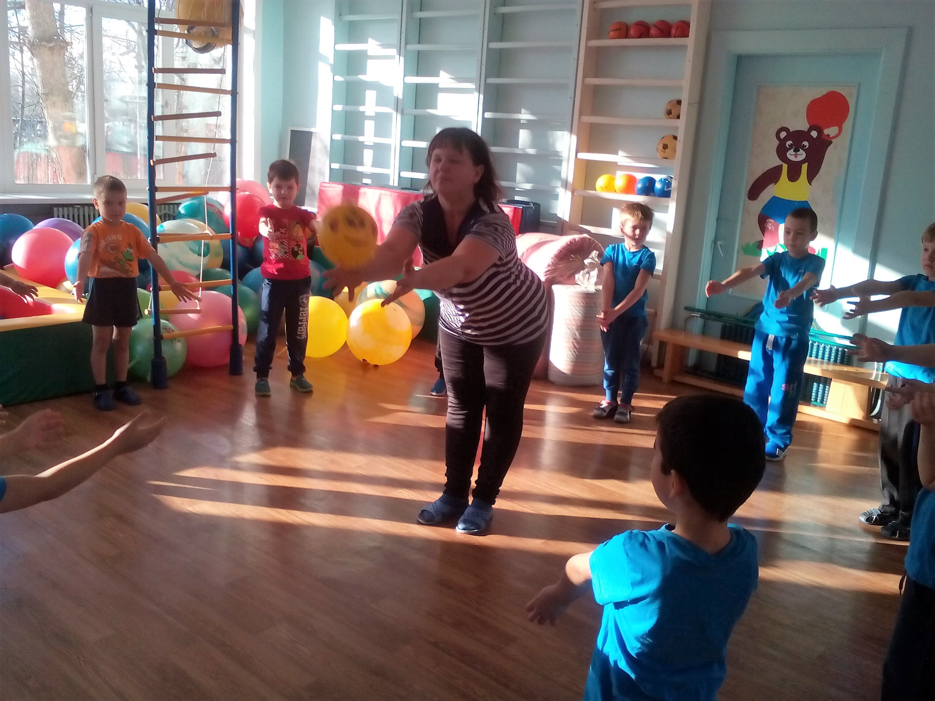
Эстафета «Мяч капитану»

Slide 18
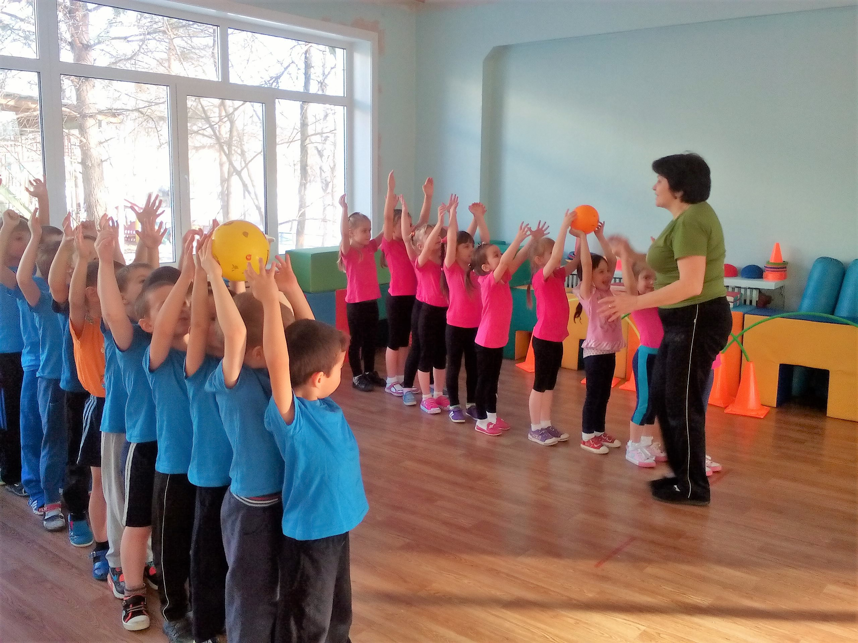
Эстафета «Мяч над головой».

Slide 19
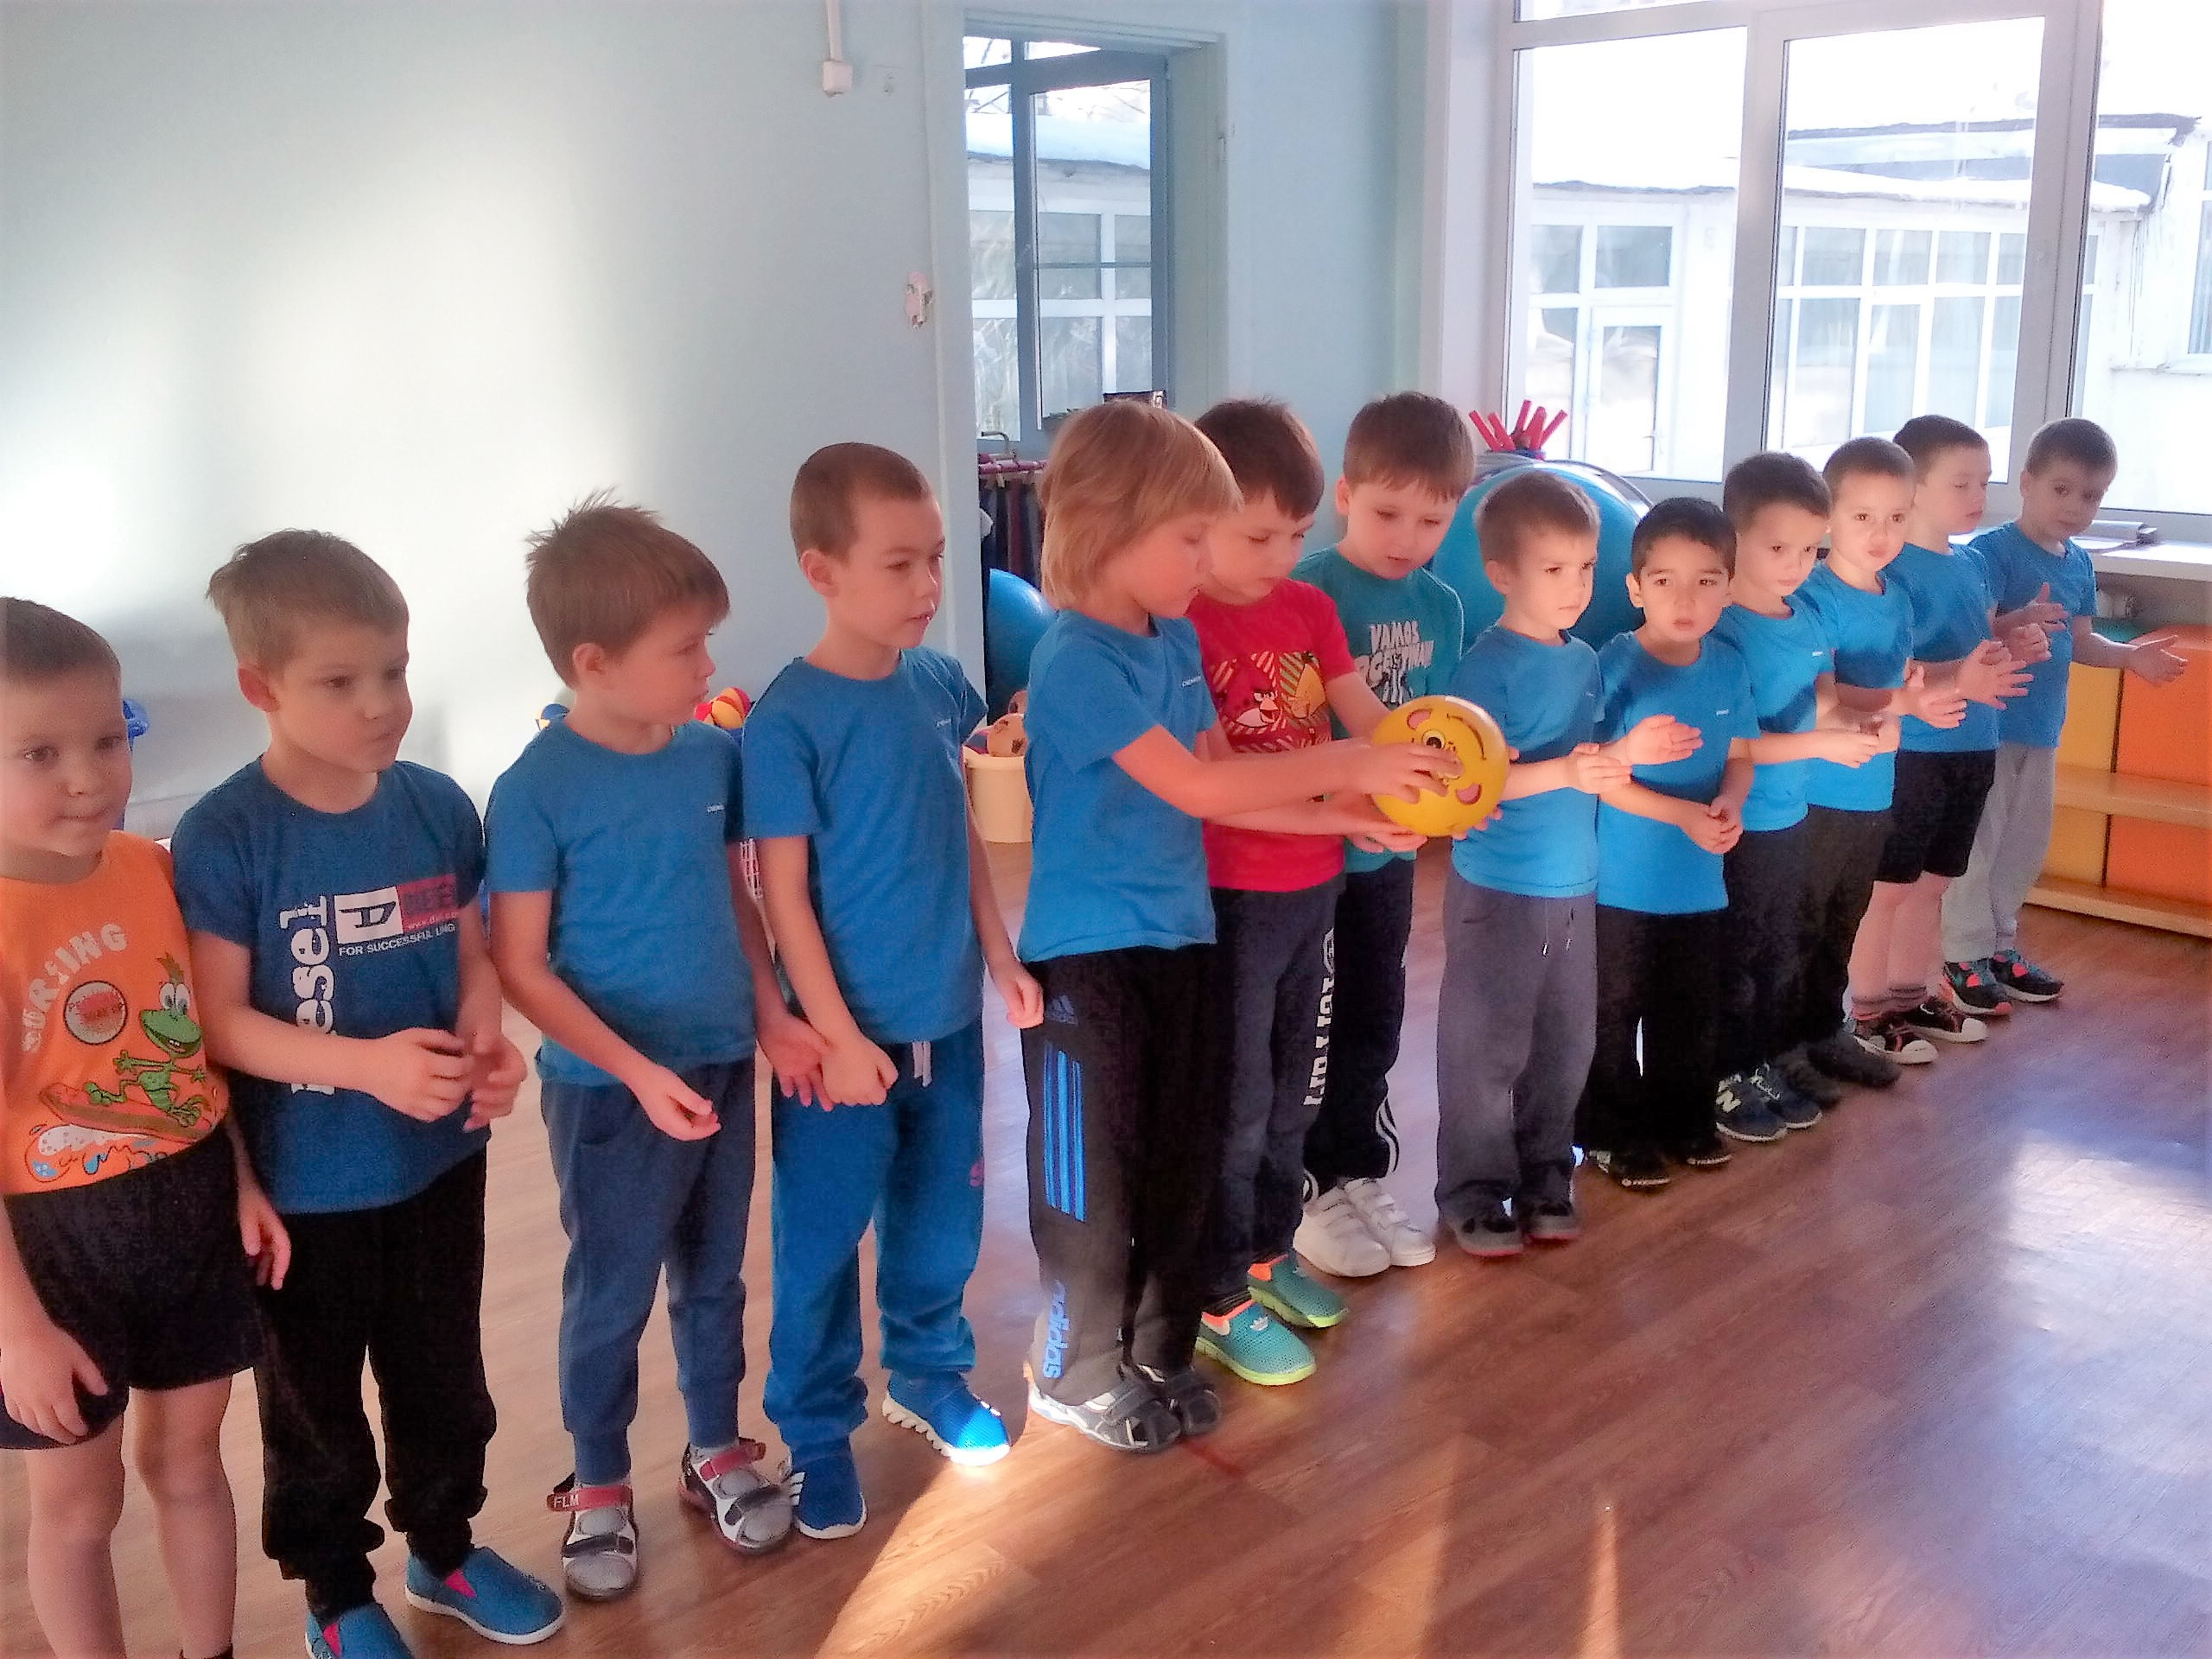
Эстафета « Мяч сбоку»

Slide 20
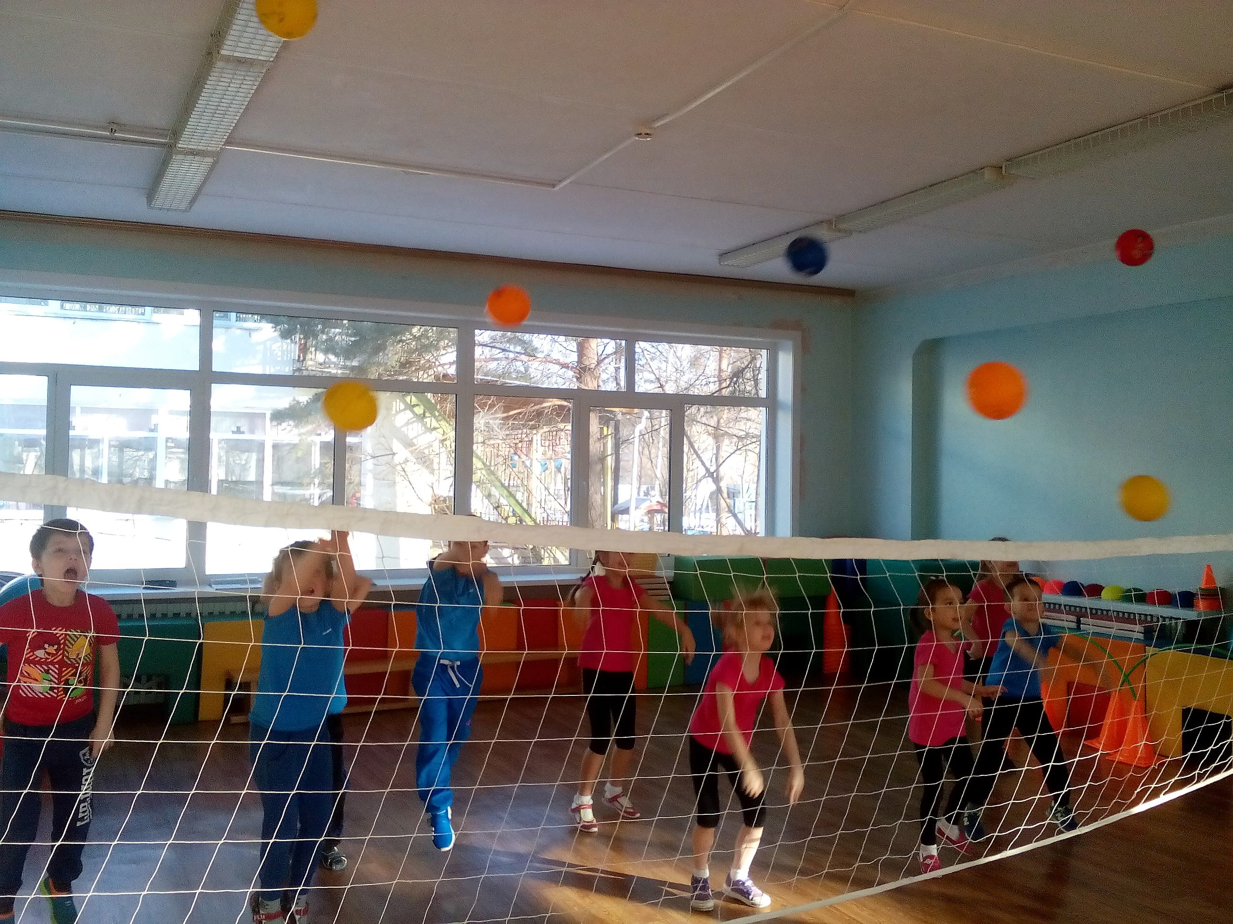
«Летящий мяч» (элементы волейбола).

Slide 21
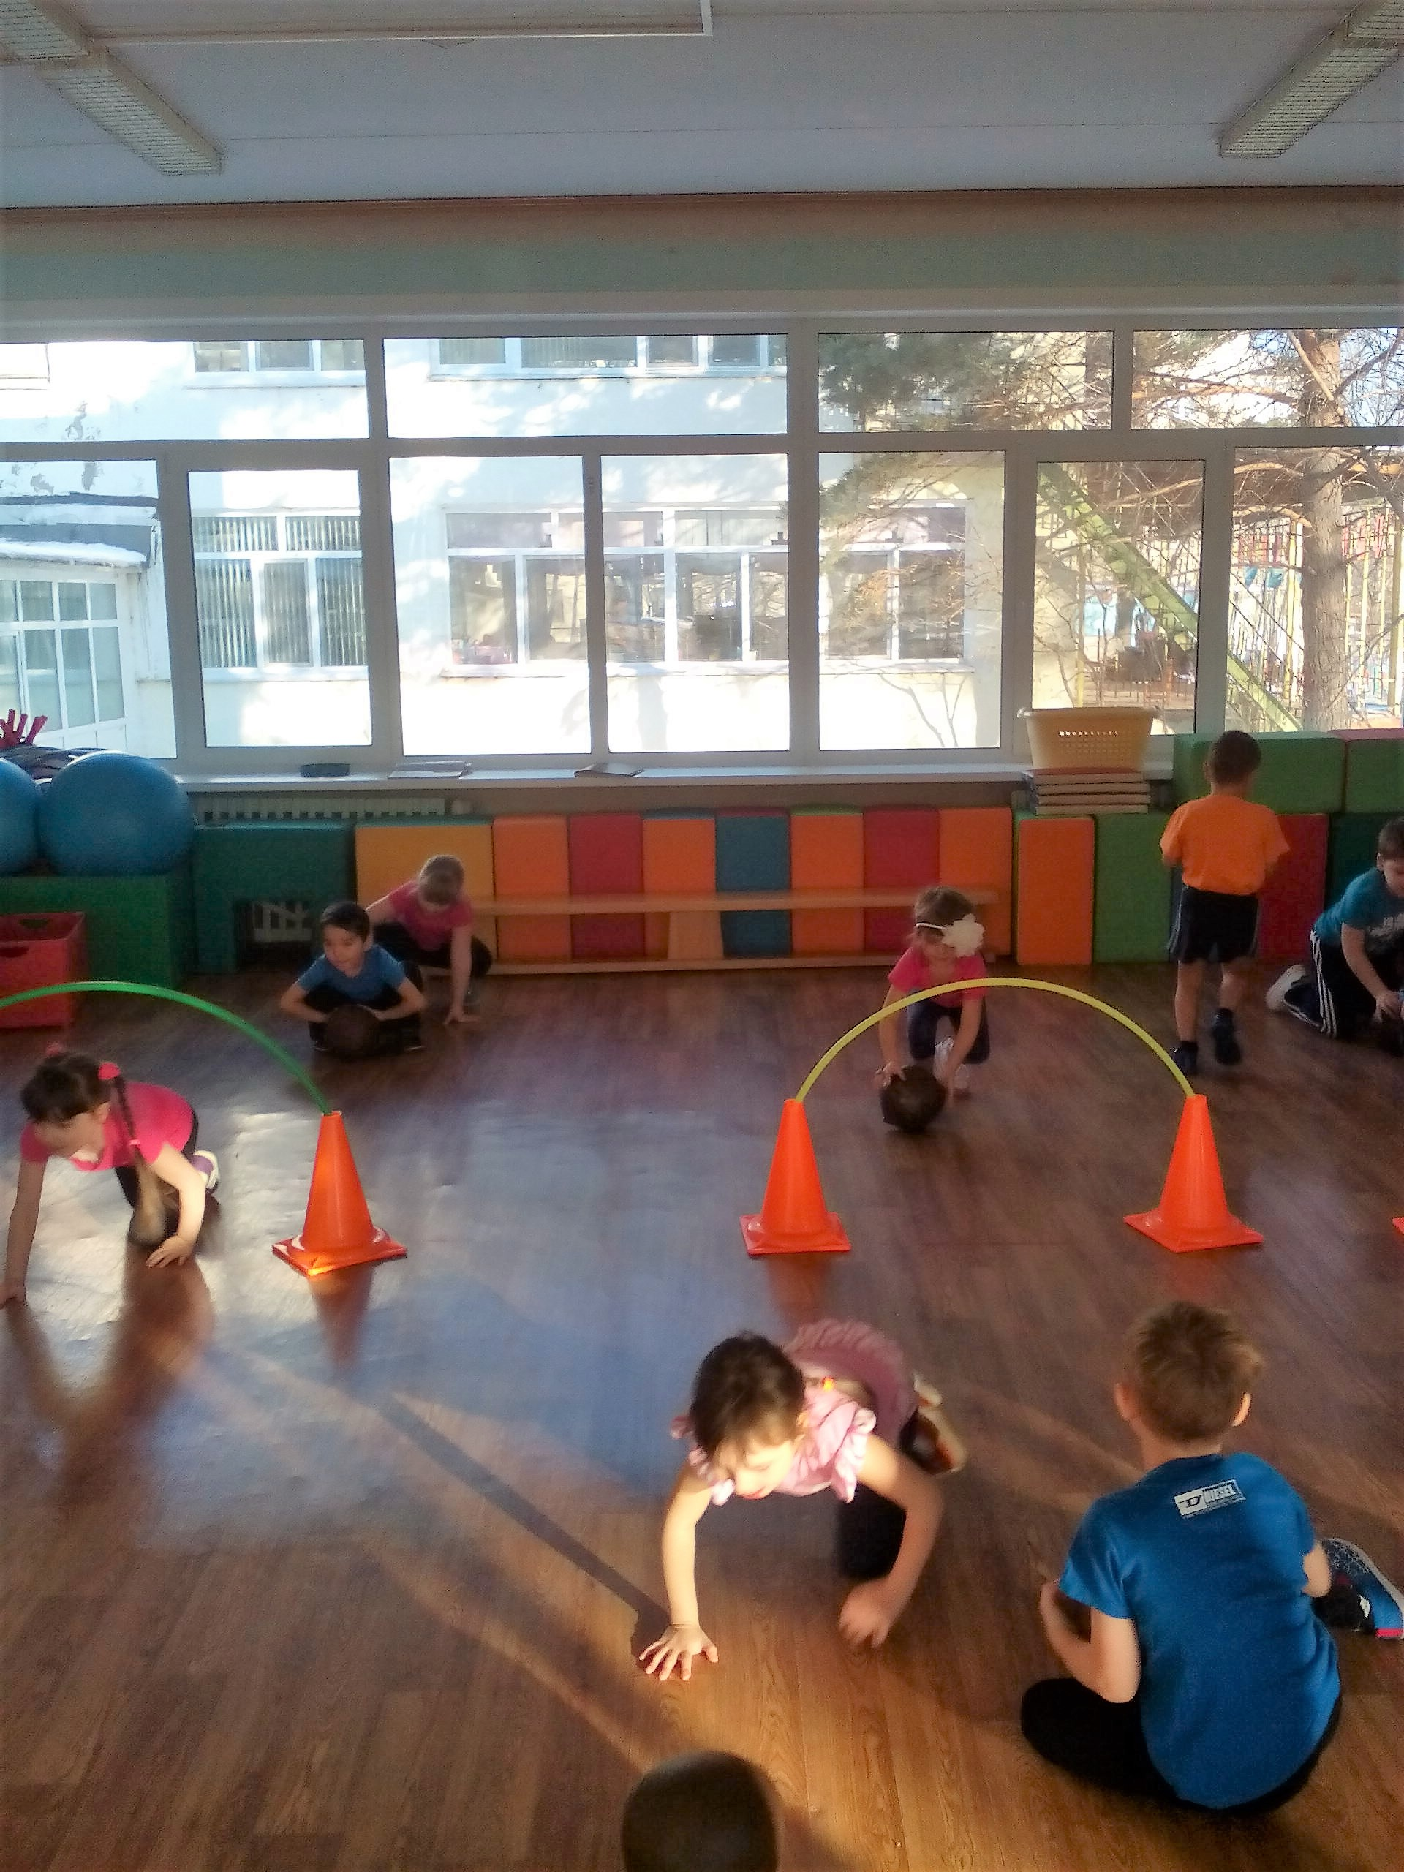
« Прокати в ворота»

Slide 22
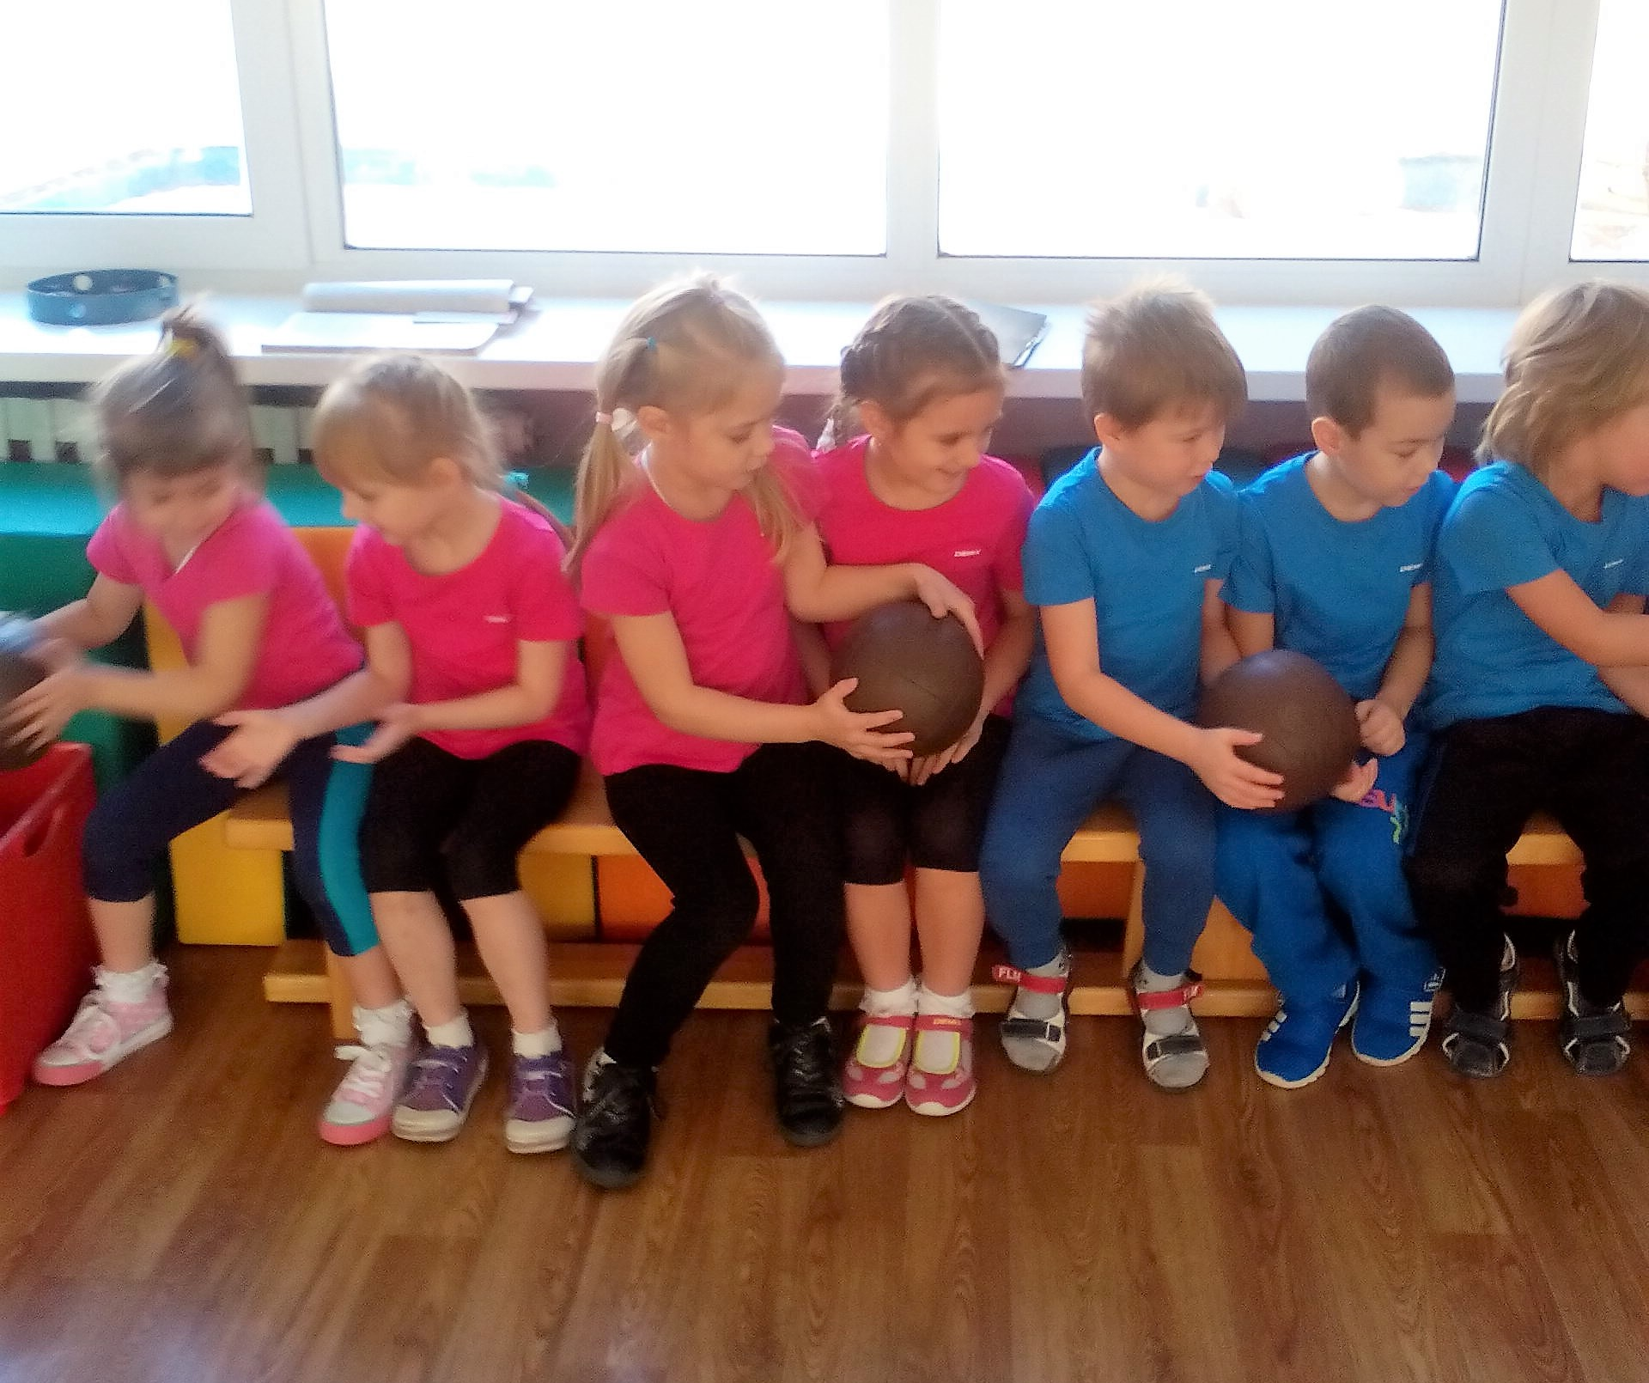
«Погрузка овощей»

Slide 23
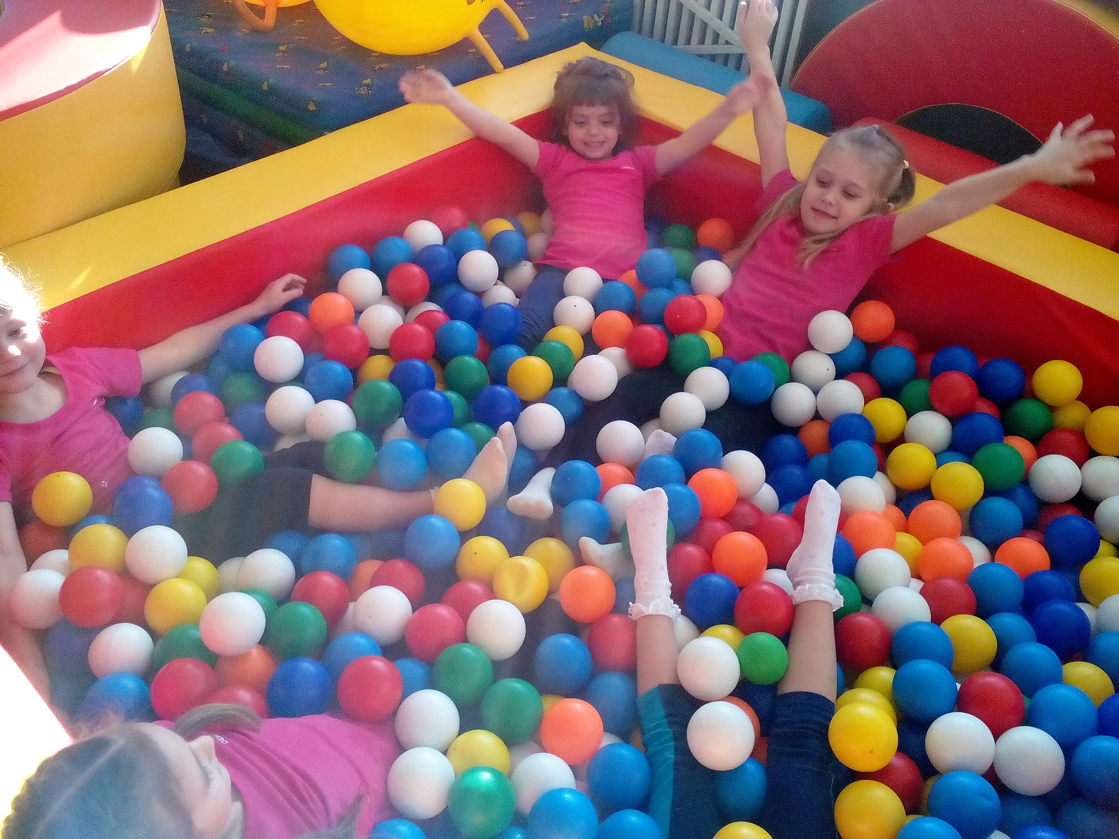
«Сухой бассейн»

Slide 24
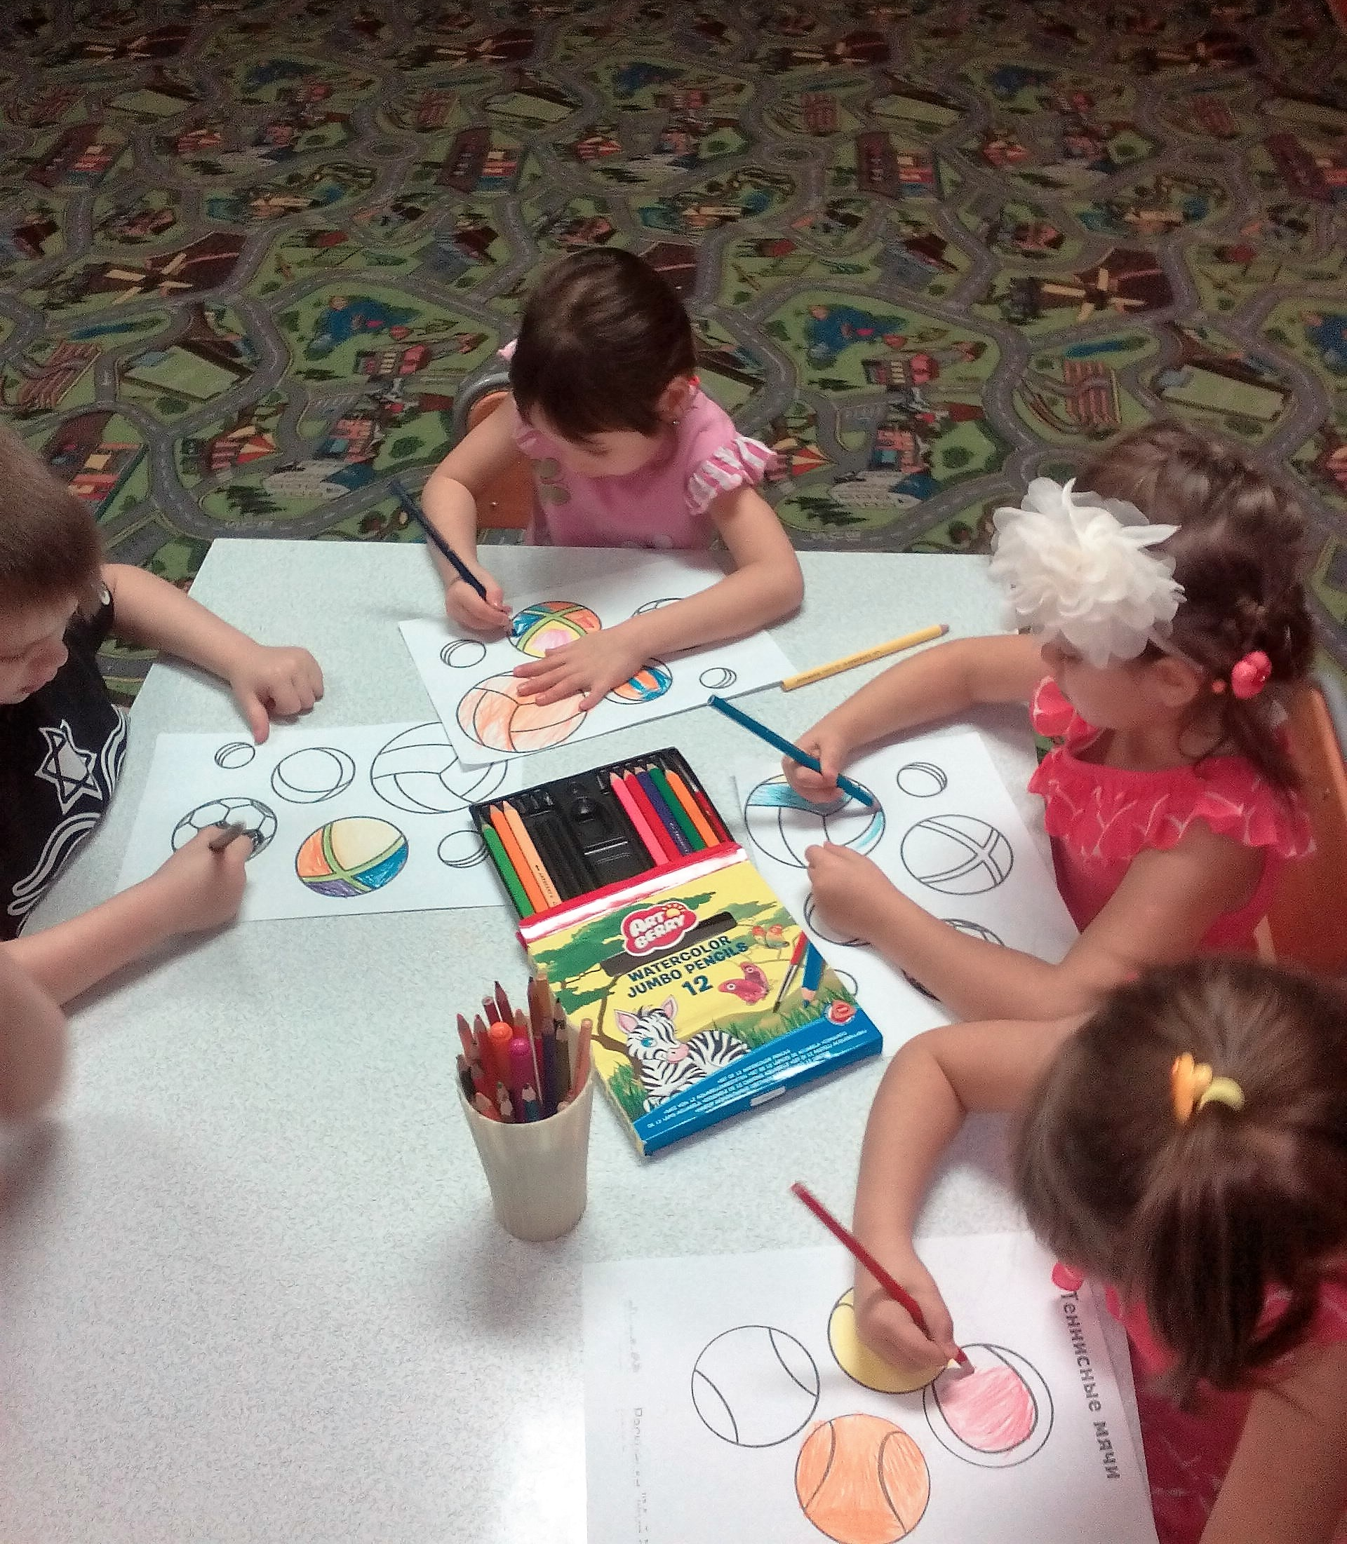
Раскраски
«Такие разные мячи»

Slide 25
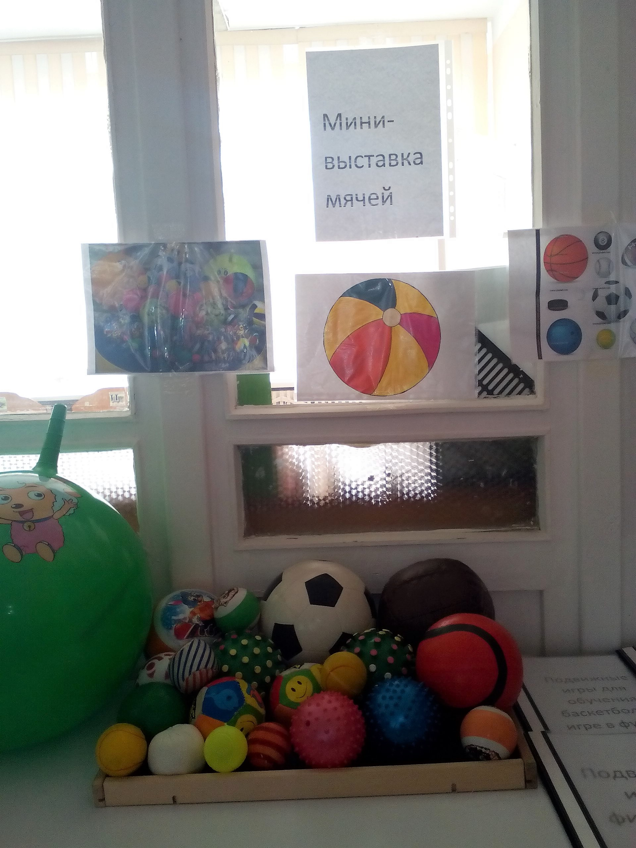
мини – выставкА мяча

Slide 26
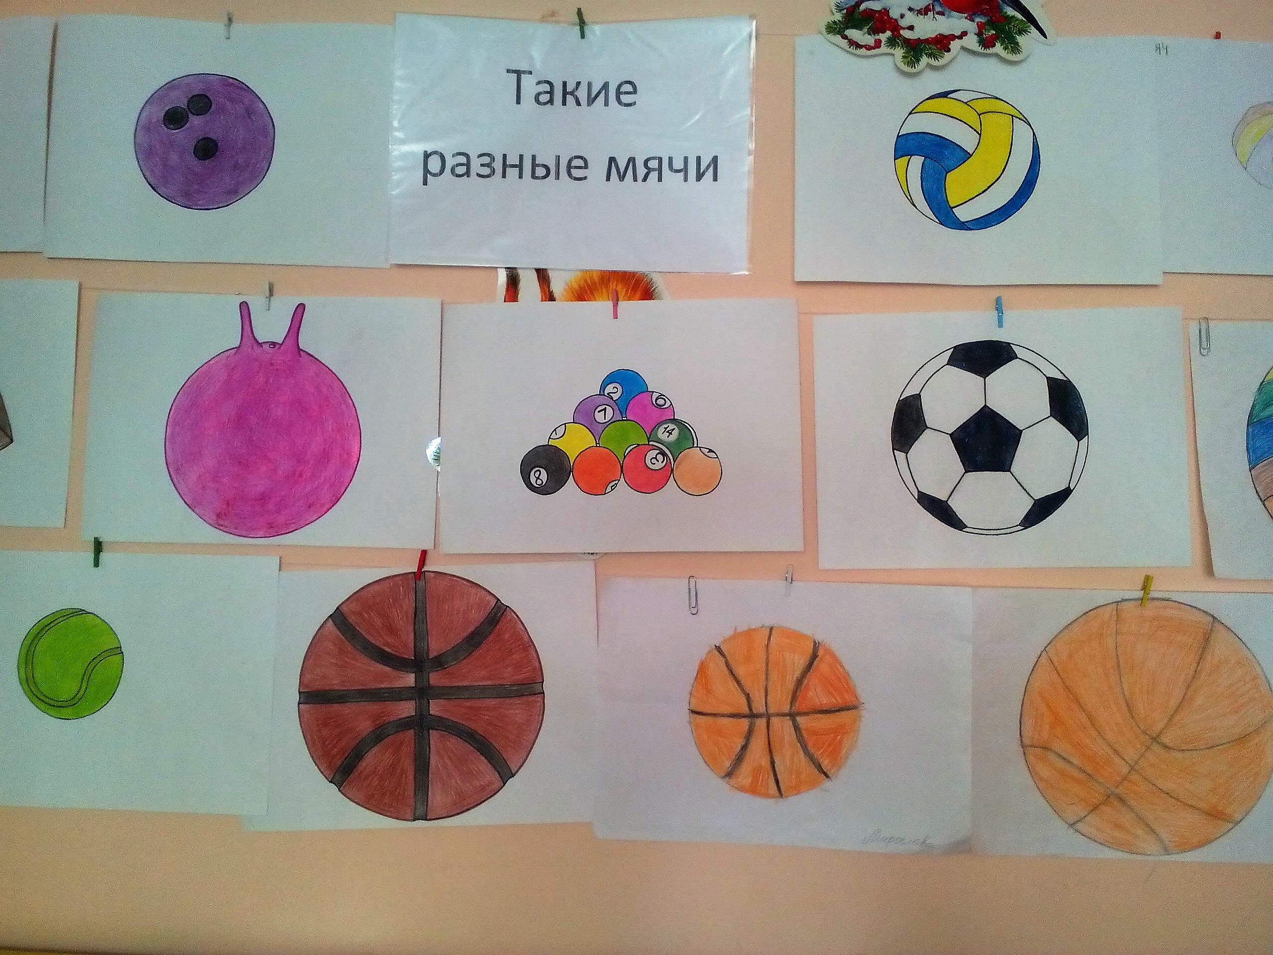
Выставка рисунков детей и родителей

Slide 27
Используемая литератуРа
Волошина Л.Н. «Играйте на здоровье»
Литвинова М.Ф «Русские народные подвижные игры»
Покровский Е.А. «Русские детские подвижные игры»
Потапчук А.А. «Двигательный игротренинг»
Овчинникова Т.С. «Игры и занятия с мячом»

